Slide 1
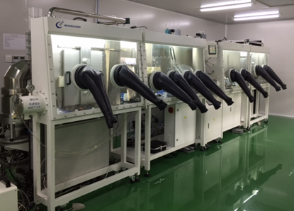
高真空有机/金属镀膜设备
High Vacuum Organic/Metal Coating Equipment
主要功能及应用：
设备包含手套箱、多源有机金属气相沉积系统(1)（内有6个金属蒸发源和一个蒸距为150mm的金属蒸发源）和多源有机金属气相沉积系统(2)（内有4个有机蒸发源，3个金属蒸发源和一个蒸距为150mm的金属蒸发源），均具有4套晶振在线测量系统。广泛应用于高校、科研院所制备功能薄膜、蒸镀电极等，特别适合太阳能电池、LED显示器件研究与开发领域。
主要技术指标：
极限真空度：4x10⁻⁵ Pa
充入干燥氮气抽至4x10⁻⁴ Pa≤25min
真空室漏率：漏率为关机12小时≤10Pa（新设备空载，极限真空后关机）
有机源可加热至500℃
金属电极可加电流至150A
主要特点：
1、完全封闭的系统框架设计，外观更漂亮，使用更安全
2、前开门真空腔体，方便取放基片、更换蒸发舟、添加蒸发材料以及真空室的日常维护
3、可镀1.5cm*1.5 cm ITO/FTO玻璃16片，可定制一体化高精度刻蚀掩膜板
4、衬底可选择加热或水冷，源基距≥300mm
5、设备集成度高，结构紧凑，占地面积小
6、设备配脚轮，方便移动和定位。
生产厂家：上海米开罗那机电技术有限公司
联系人：谭婉怡
15989000687

